Slide 1

Music Power
Desenvolvedores: Marcos Daniel Vieira De Souza, Breno Almeida
Professor: Petrônio Cândido

Slide 2
Mini-mundo
*A empresa possui uma sede principal e vária filiais
*Assim que um funcionário é contratado seus dados são registrados.
*Clientes devem ser cadastrados no sistema
*O produto é vendido, e a quantidade desse produto no estoque é atualizada

Slide 3
Mini-mundo
* O serviço é cadastrado e é dado ao cliente a data para a conclusão do serviço.
*Apenas os administradores poderão utilizar o sistema.
*Os produtos são comprados no fornecedor que já esta cadastrado.

Slide 4
Mini-mundo
*Os eventos patrocinados pela empresa serão cadastrados no sistema.
*O sistema irá permitir o gerenciamento das contas da empresa

Slide 5
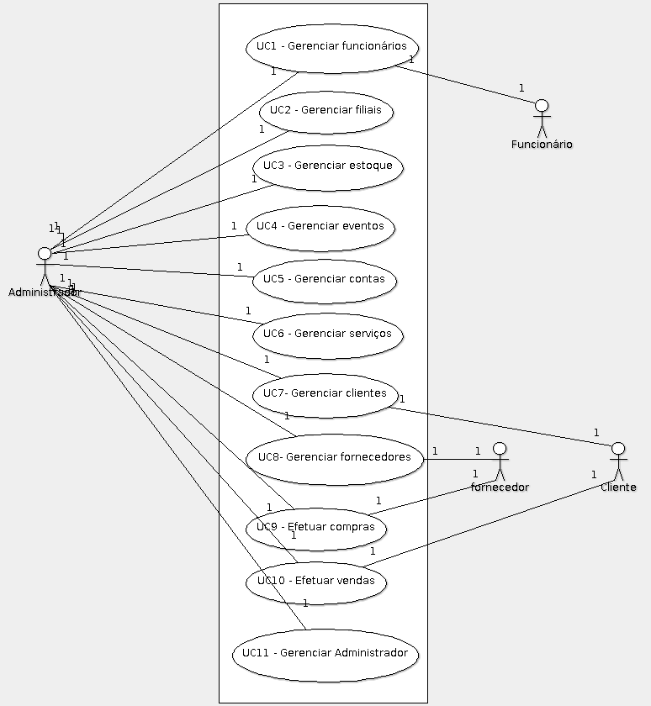
Funcionalidades
*Diagrama de contexto

Slide 6
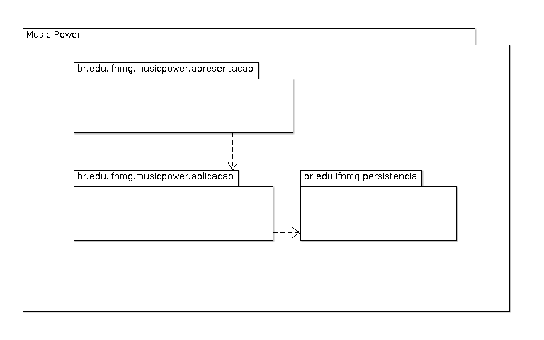
Funcionalidades
*Diagramas de pacotes do sistema

Slide 7
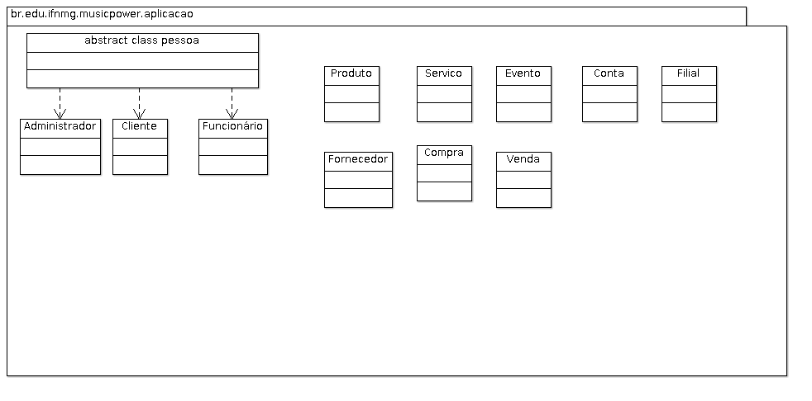
Funcionalidades
*Diagrama de pacotes da aplicação

Slide 8
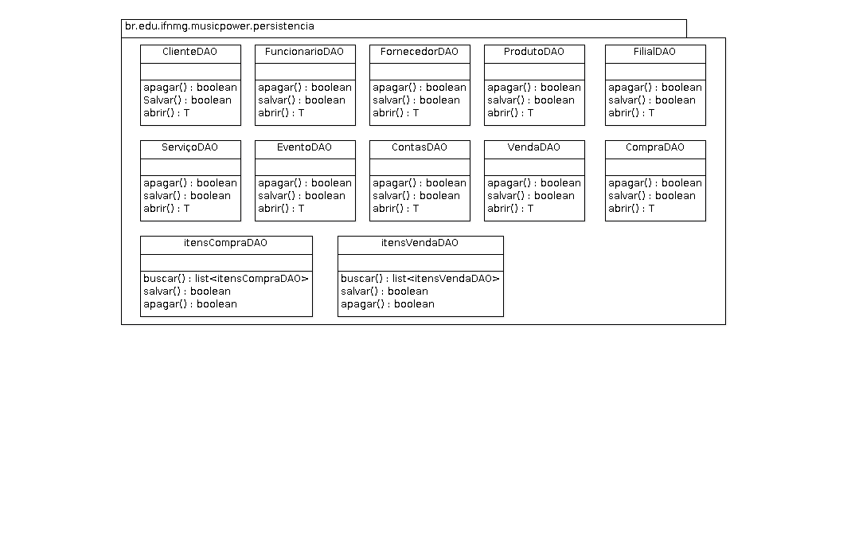
Funcionalidades
*Diagrama de pacotes persistência

Slide 9
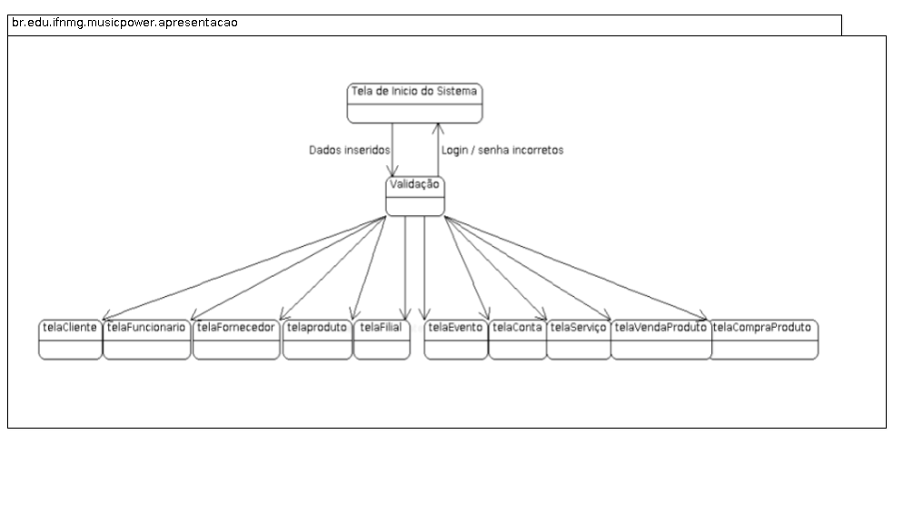
Funcionalidades
*Diagrama de pacotes da apresentação

Slide 10
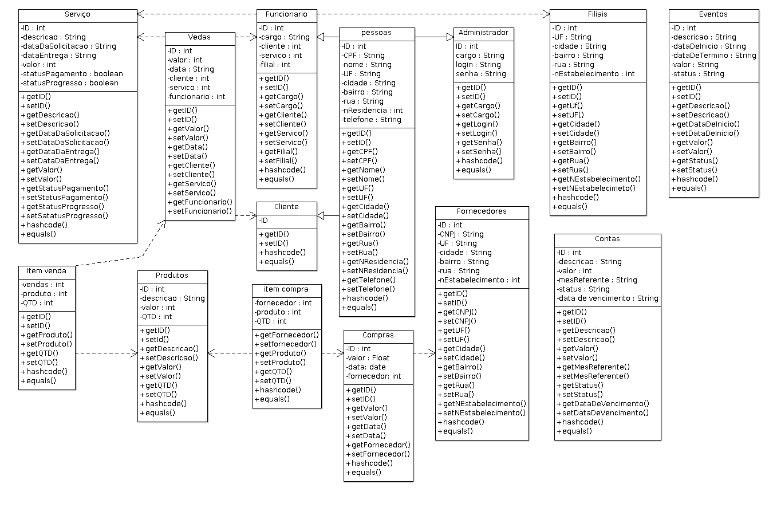
Diagrama de classes

Slide 11
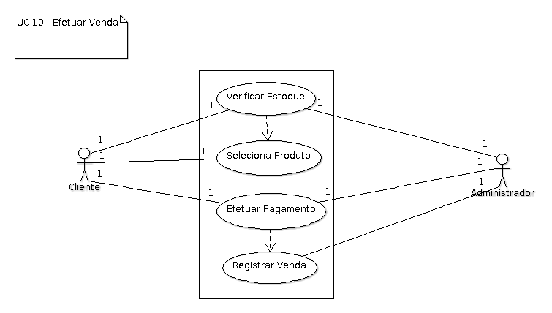
Processo principal
*Efetuar vendas
*Caso de uso

Slide 12
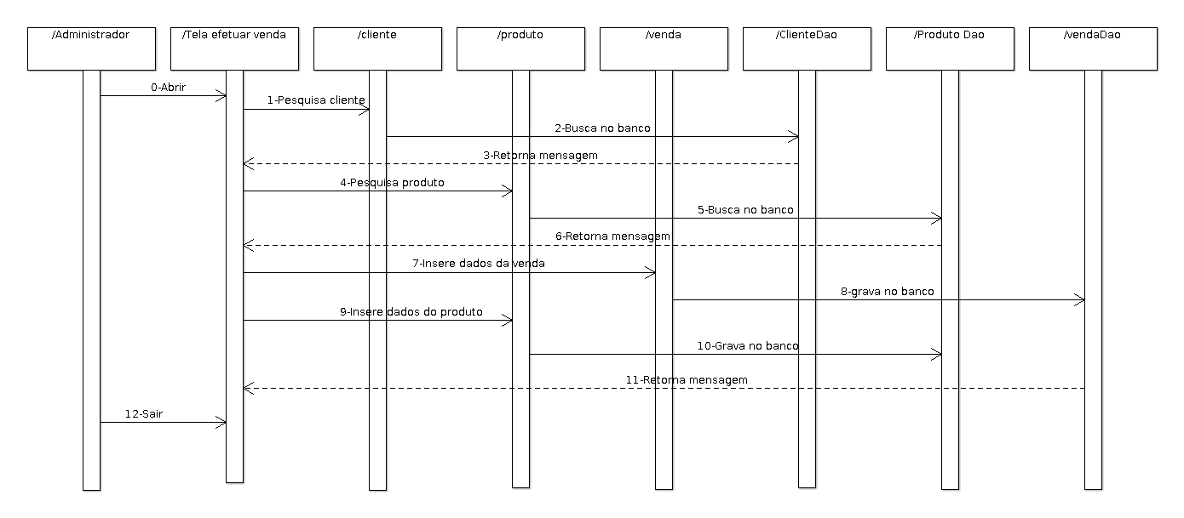
Processo principal
*Diagrama de sequência

